Slide 1

中南大学
大数据学院
夏令营面试自我陈述
汇报人：大熊猫

Slide 2

01
个人信息
目录
竞赛经历
02
CONTENTS
03
科研经历
04
校园经历

Slide 3
Part I
个人信息
PERSONAL INFORMATION

Slide 4
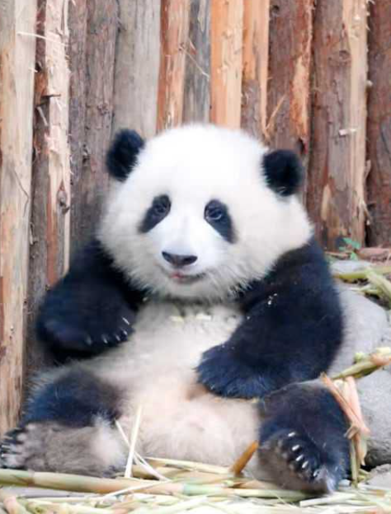
个人基本情况
大熊猫
本科院校：XXXX大学 / 计算机科学与技术（B+）
政治面貌：中共预备党员
专业成绩：绩点3XX，专业排名X/1XX（前1.XX%），XX门课程满绩，两次获得XXX奖学金
英语水平：CET4-XXX分，CET6-XXX分（英语不高可不写）
学生工作：班长、班学长、XXXXXXXXXXXXXX、XXXXXXXXXXXXXXXXXXX

Slide 5
Part II
竞赛经历
THE COMPETITION EXPERIENCE

Slide 6

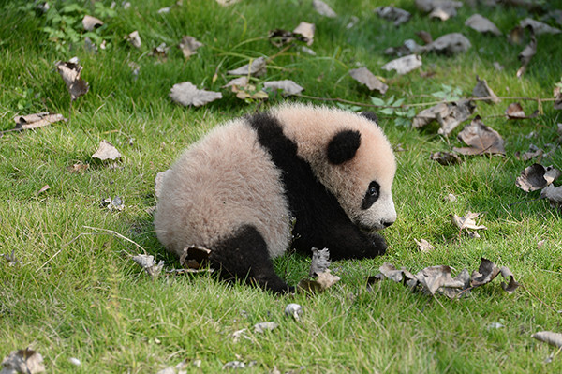

创新创业类
国家级
2022年 第七届中国国际“互联网+”XXXX
2022年 第六届全国“互联网+”快递XXXX
2023年 第十三届中国大学生服创大赛全国XXX
省级
2022年 第十二届全国大学生电子商务三创赛XXX
主要职责
担任队长，统筹规划项目进度
担任答辩人
项目策划书撰写
与企业进行对接

Slide 7
英语类
国家级&省级
  2021年 全国大学生英语竞赛XXXXXX
  2021年 第二届全国高校英语挑战赛XXXXX
  2022年 全国大学生英语竞赛XXXXXX
四六级成绩
  2019.12 四级 XXX分
  2020.09 六级 XXX分

Slide 8
XXXX类
比赛名称及奖项
比赛名称及奖项
比赛名称及奖项
比赛名称及奖项
比赛名称及奖项

Slide 9
Part III
科研经历
THE RESEARCH EXPERIENCE

Slide 10
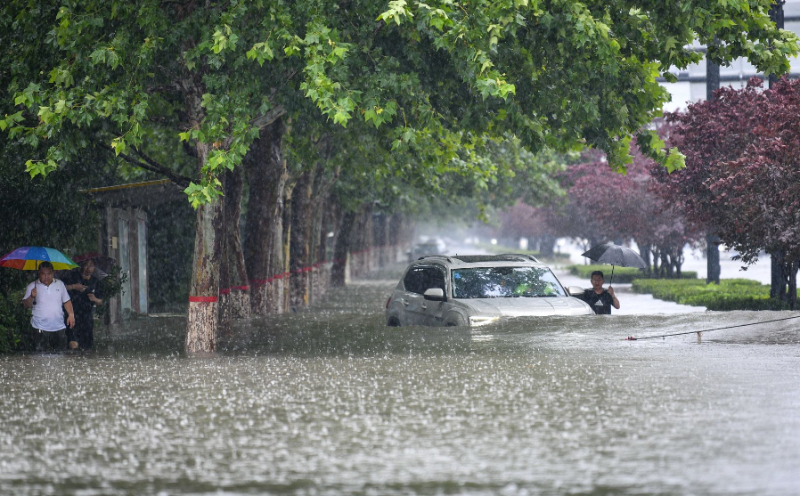
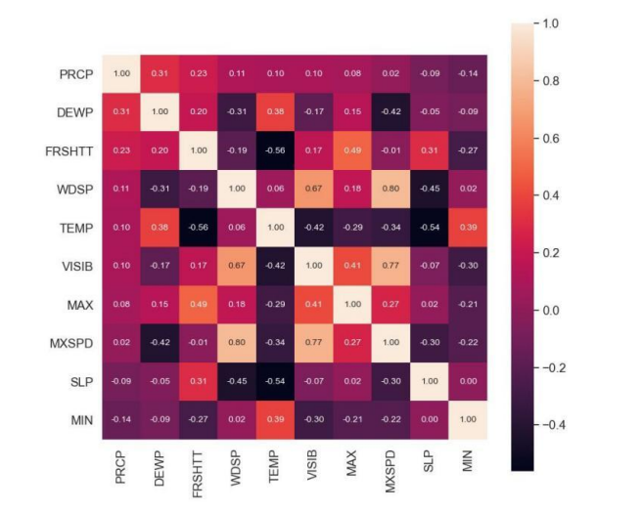
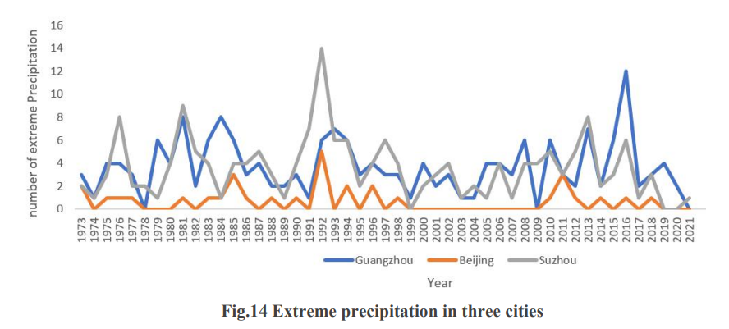
基于特征分析和预测模型的XXXX研究
项目简介
项目成果
针对XXXXXX事件，针对传统XXXX问题中XXXXXXXXXXX、XXXXXXXXXXX等问题，搜集数据、查阅文献，建立XXXXXXXXX模型
作为第X作者在XXXX上发表论文
该研究获得XXX学术竞赛奖项
主要工作
数据搜集与预处理
论文撰写、图表绘制

Slide 11
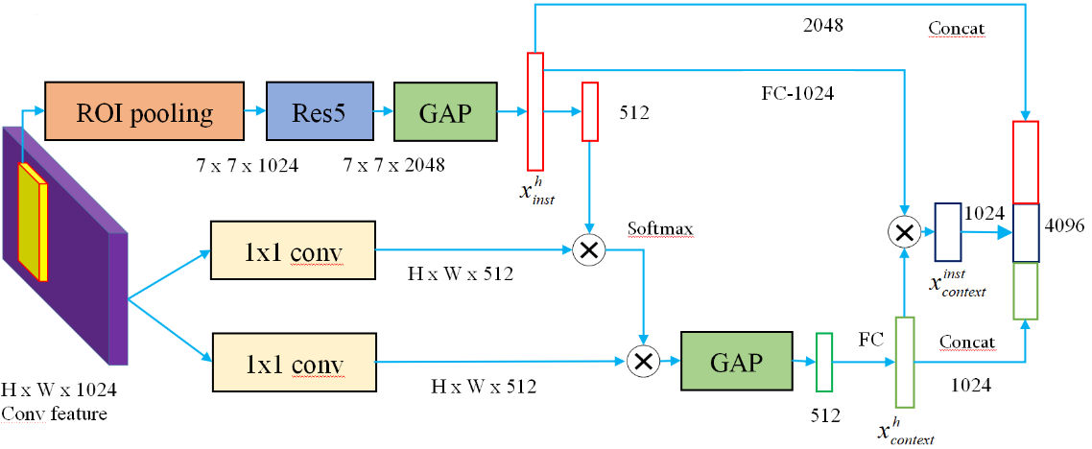
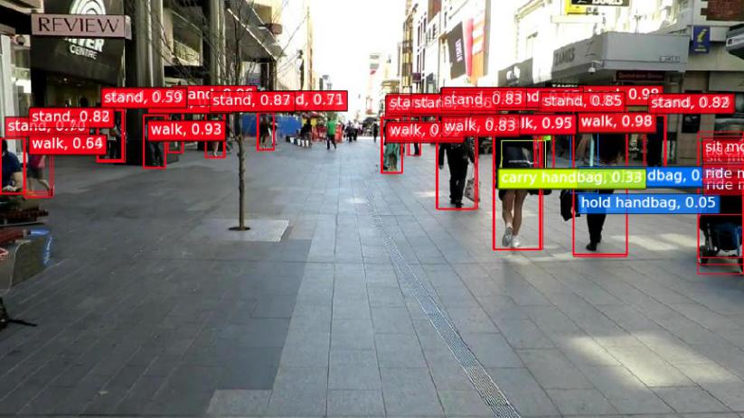
基于特征分析和预测模型的XXXX研究
研究简介
解决方案
针对XXXXXX传统算法存在XXXXXXXX、XXXXXXXXXXXXX的问题，XXXXXXXXXX构建XXXXXXXXXXXXXXXXXXX
构建基于XXXXXXXXXXXXXXXXXX的XXXXXXXXXX
主要贡献/成果
论文撰写、图表绘制、XXXXXXXXXXXXXX
以第X作者身份投稿XXXXXX，已XX（录用/出刊）

Slide 12
Part IV
校园经历
THE CAMPUS EXPERIENCE

Slide 13

学生干部工作
担任XXXXXXXXX部长，具有出色的文字撰写能力和团队配合意识，曾获得XXXXXXXXXXXXXXXXX。
曾担任XXXXX大学XXXXX XXXXXXXX，XXXXXXXXXX，XXXXXX。
曾担任XX、班XX，获评优秀学生干部。

Slide 14
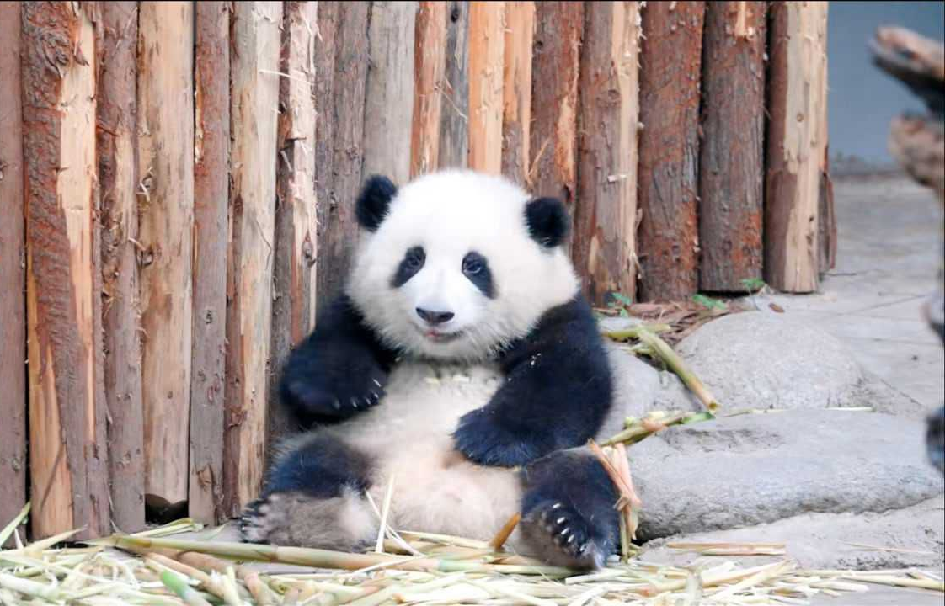
志愿服务工作
美丽中国支教项目
无偿献血
组织班级同学共同参加“重马”志愿者
除此，还参加了XXXX大学校庆志愿者、XX区残联志愿者等，志愿时长超过XXXh.

Slide 15
恳请各位导师批评指导
汇报人：大熊猫

